Slide 1
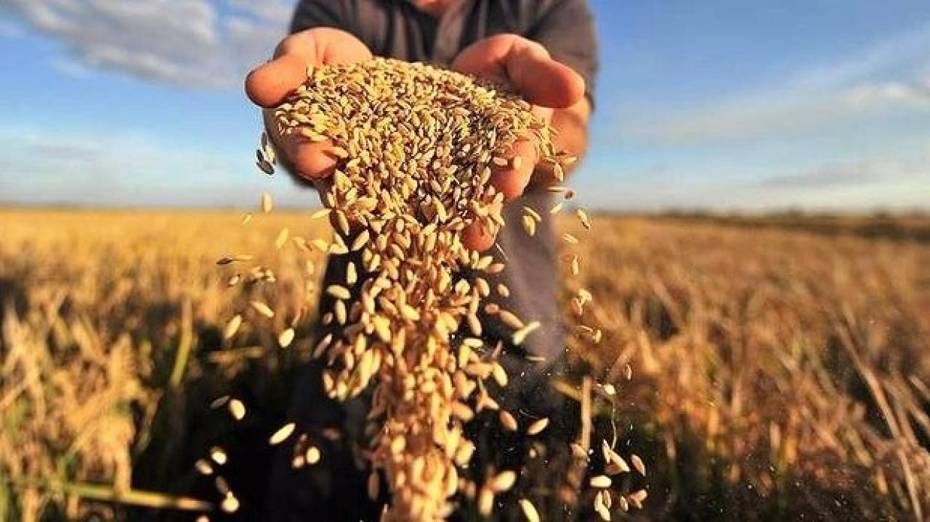
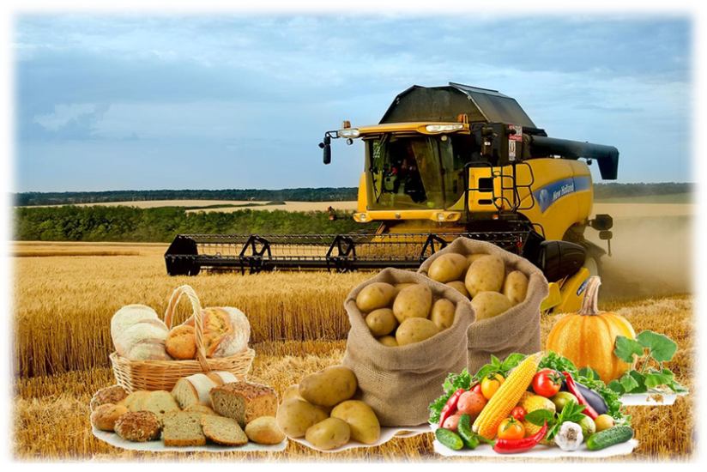
Инновации в местных сообществах
Курмашова Меруерт, ОО «ЭКОЦЕНТР»

Slide 2
Вовлечение всех заинтересованных сторон

Slide 3
Планирование бюджета должно соответствовать приоритетным областям развития сёл/округов
Вовлечение граждан в процесс принятия решений по процессу использования бюджета
Введен местный бюджет с 2018 года

Slide 4
Инклюзивное сельское планирование
Обсуждения с местным сообществом
Процесс разработки комплексного плана развития
Учет специфики аула/округа и потребностей

Slide 5
Процесс планирования
Рабочая группа 1
Рабочая группа 2
Собрание местного сообщества
Комитет по планированию
Комплексный план
Разработка
Обсуждение
Рабочая группа 3

Slide 6
Где мы находимся в настоящий момент?
Чего мы хотим достигнуть?
Как мы этого достигнем?
Как мы узнаем?

Slide 7
Модель планирования с привлечением заинтересованных сторон
Внешний круг
Широкая публика - Местное сообщество
Сбор данных
Распространение информации
Внутренний круг
=
Основные заинтересованные стороны
(Комитет по планированию, рабочие группы)
Внешние эксперты/ фасилитаторы
Поддержка, экспертная консультация
Сбор данных и идей, выявление потребностей и их обсуждение

Slide 8
Мобилизация возможных источников финансирования
Местный бюджет
Частные и корпоративные пожертвования
НПО
Государственные программы
Бюджет района/области
Частные инвестиции

Slide 9
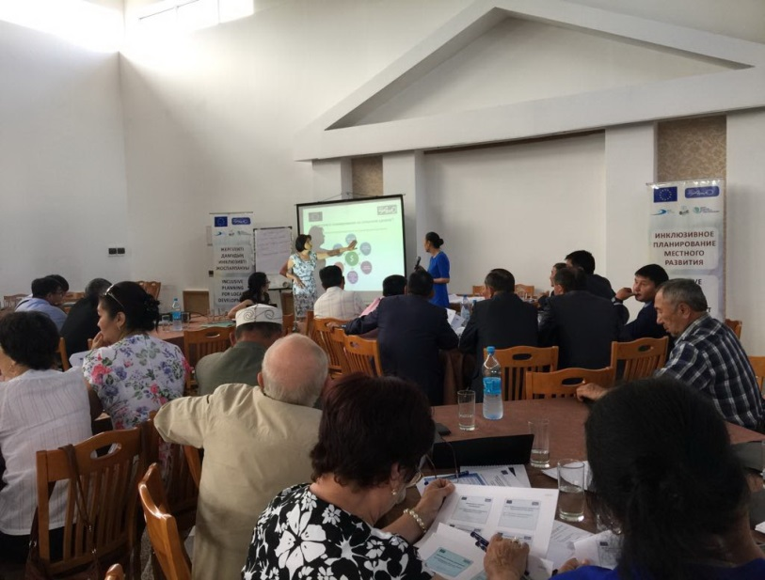
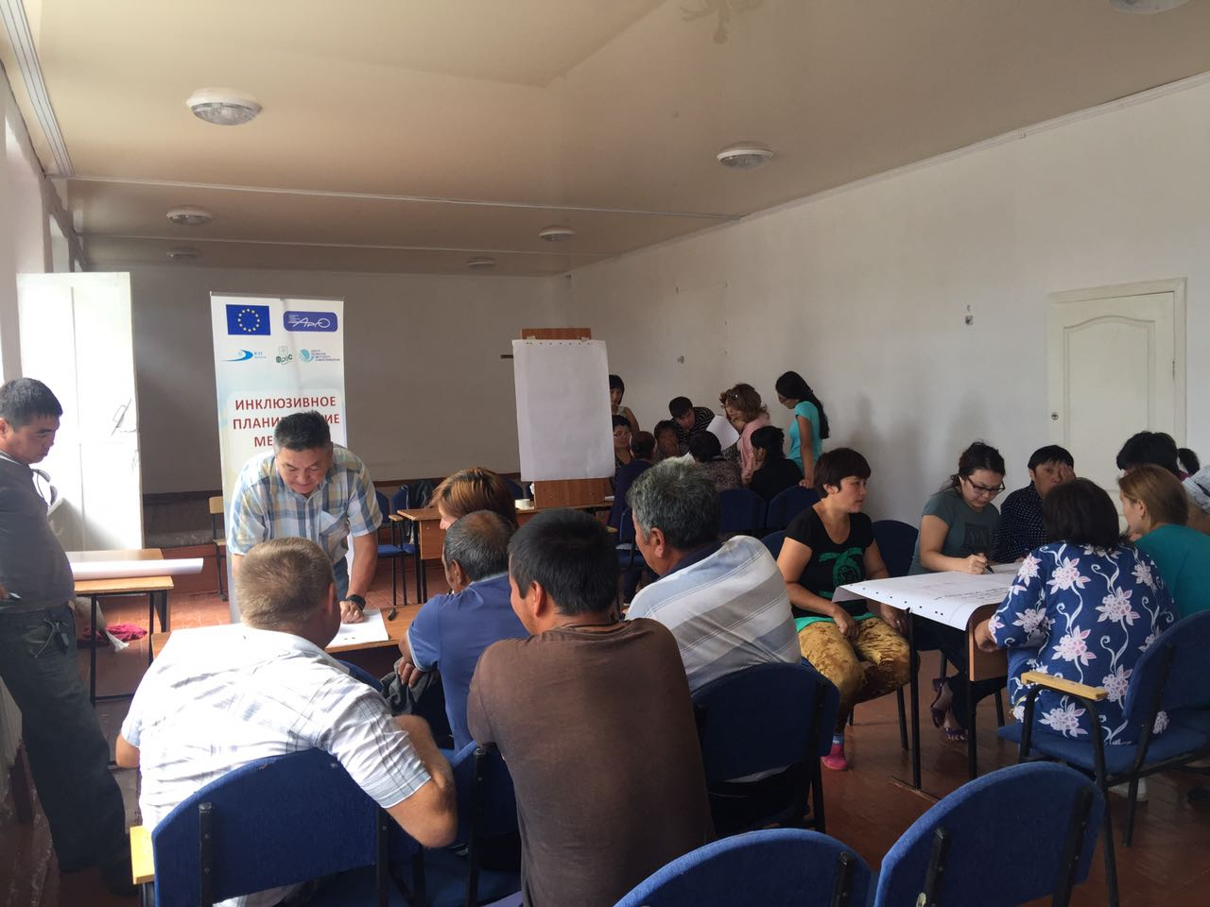
Проект «Инклюзивное планирование местного развития»
В 10 поселках в областях учреждены Комитеты по планированию и Тематические рабочие группы и проведено инклюзивное планирование
Тренинги по территориальному подходу к местному развитию

Slide 10
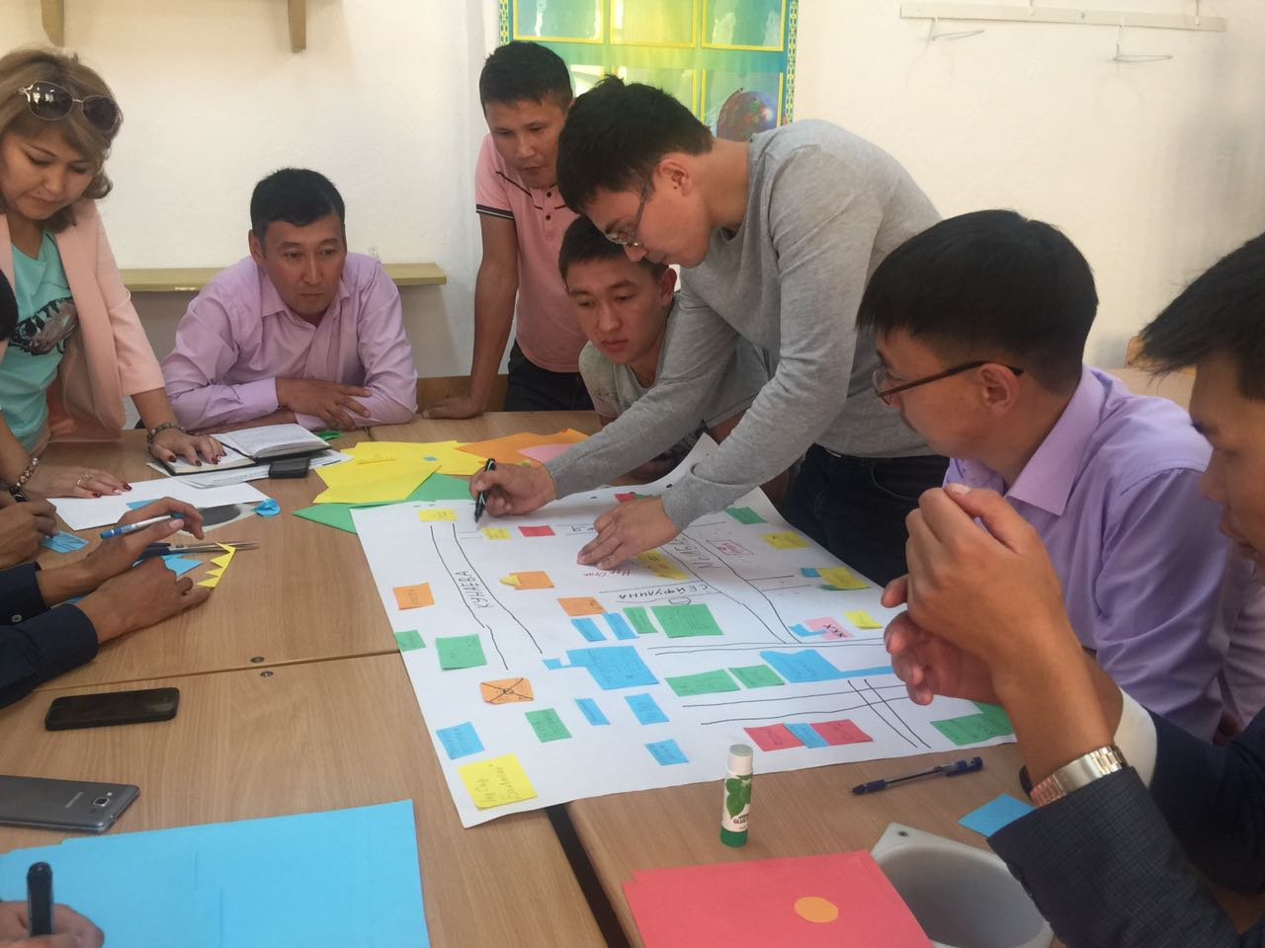
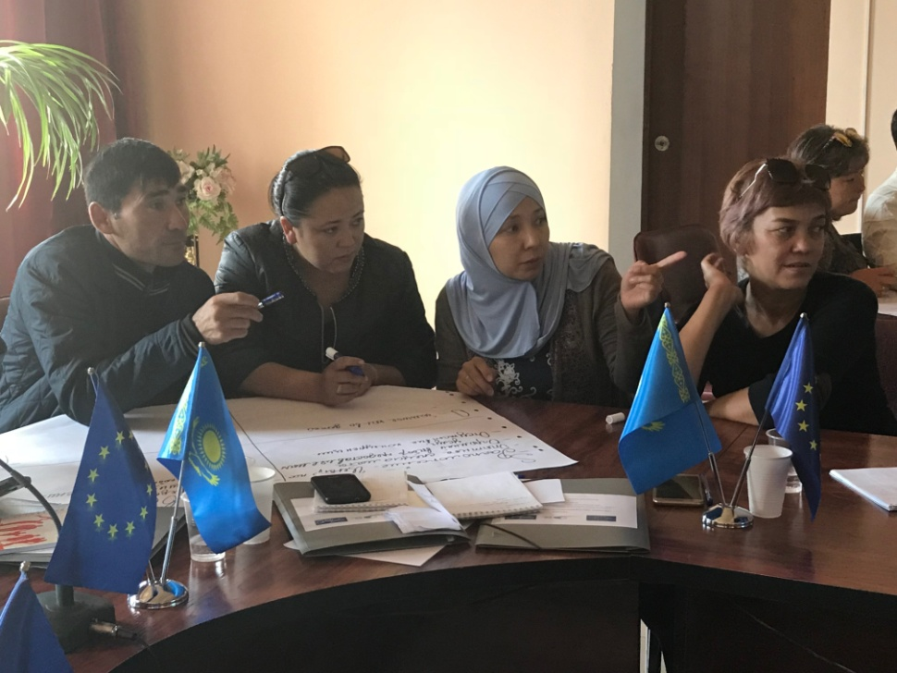
Результаты реализации проекта

Slide 11
Спасибо за внимание!

